Slide 1
Filter It
Team Filter It
24.06.2018

Slide 2
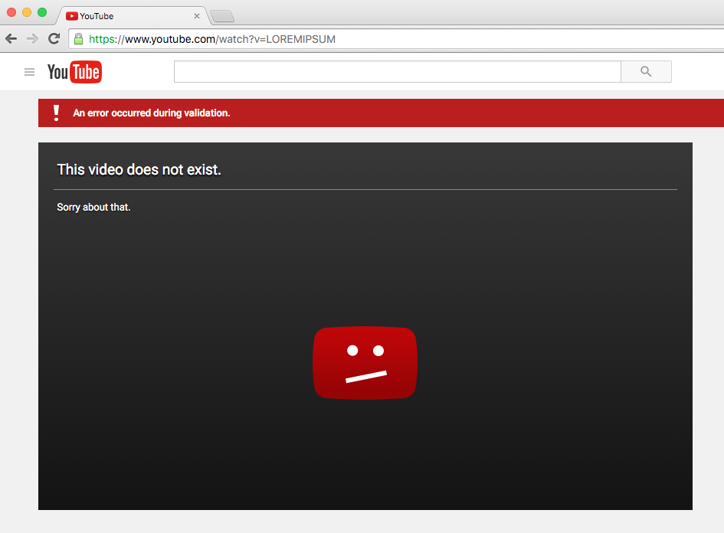

Slide 3
1
Artikel 13 Urheberrechtsreform
2
Challenges & Opportunities
3
Solution

Slide 4
1
Artikel 13 Urheberrechtsreform
2
Challenges & Opportunities
3
Solution

Slide 5
1
Artikel 13 Urheberrechtsreform
2
Challenges & Opportunities
3
Solution

Slide 6

Artikel 13 Urheberrechtsreform
Youtube haftet

Slide 7
1
Artikel 13 Urheberrechtsreform
2
Challenges & Opportunities
3
Solution

Slide 8

Challenges & Opportunities

Slide 9

Challanges & Opportunities

Slide 10
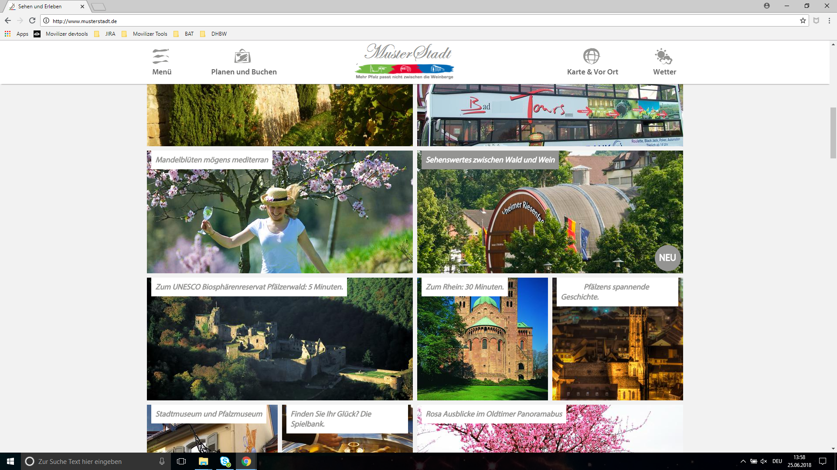
Challanges & Opportunities

Slide 11
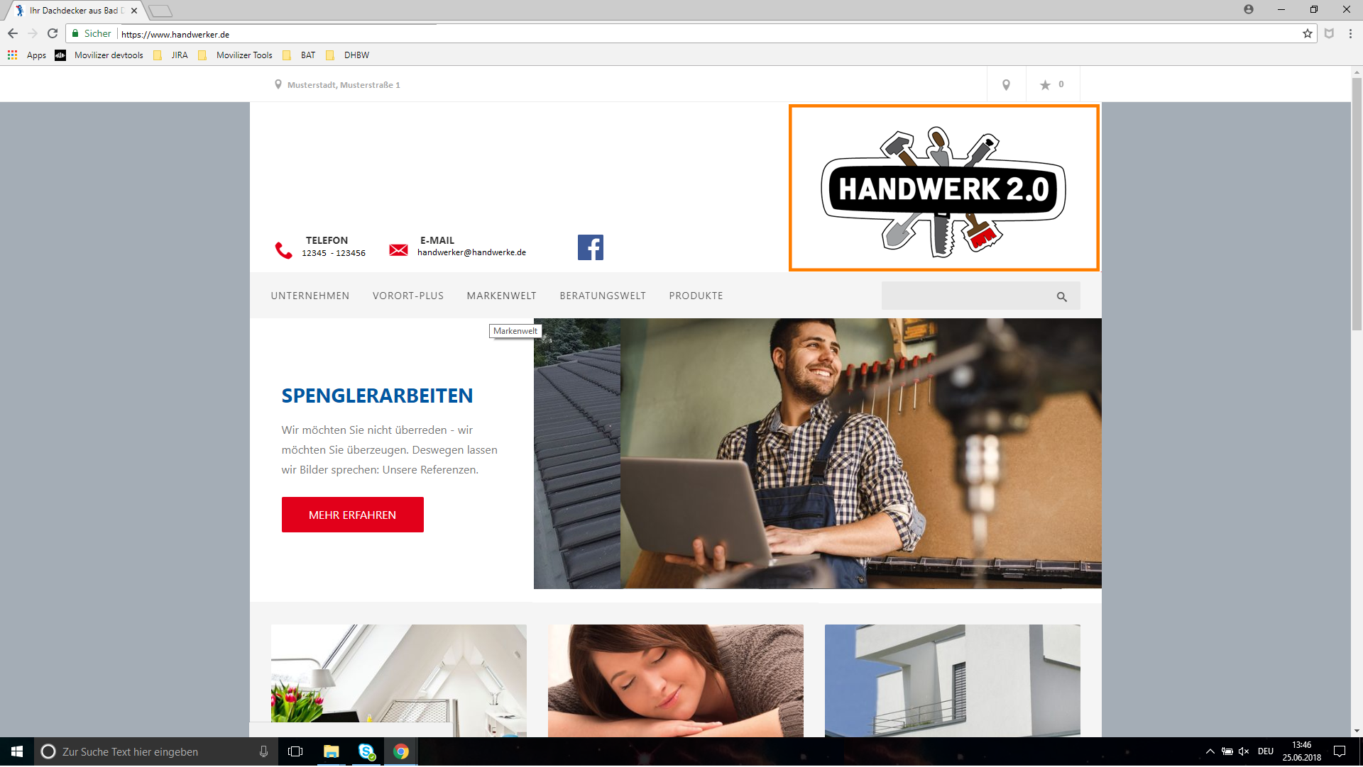
Challanges & Opportunities

Slide 12
Challenges & Opportunities
Produktinnovation
Neuer Markt

Slide 13
1
Artikel 13 Urheberrechtsreform
2
Challenges & Opportunities
3
Solution

Slide 14




Solution
=
+

Slide 15

Euer Markt
4,2 Mio.
1,1 Mio.
Direktes Geschäftsgebiet
Deutschland
500.000
Bestand

Slide 17

BackUp
Prämie:
  Wofür Webseite?
  Wie groß?
  Wer stellt Inhalte bereit?
  Erfahrungswerte!
  …
Leistungen:
  Komplette Schadensregulierung:
    Prüfung der Vorwürfe
    Übernahme der Kosten (Rechtsdurchsetzung, Schäden, Prämien)
Produkte:
  Betriebs-/Haftpflicht > SV FirmenPolice, SV Cyber
  Eigenes Produkt > SV FilterIT

Slide 18
BackUp
Datenanalyse (Metadaten,…)
Bildanalyse (Gesichtserkennung, OCR, …)
Audioanalyse (Sprecheranalyse, Tonfolgen)
Videoanalyse
Abgleich mit Datenbanken (Gema, ACR-Cloud, FilterIT)

